Slide 1
Jak rodzic może wspierać swoje dziecko podczas pandemii?
2021r.

Slide 2
Zachowaj spokój
Dziecko uważnie obserwuje swoich rodziców, ich zachowania,
emocje i prezentowane postawy.
Jeżeli rodzic jest zaniepokojony, nerwowy, rozdrażniony, niepewny
to zachodzi duże prawdopodobieństwo,
iż dziecko powieli ten sposób reagowania
w sytuacjach dla niego trudnych.

Slide 3
Stwórz przestrzeń do rozmowy
Rozmowa zawsze buduje, ale nie zawsze jest łatwa do przeprowadzenia.
Gdy dziecko samo zaczyna mówić lub wysyła jasne sygnały, że jej potrzebuje
jest nam dużo łatwiej.
Nie zawsze tak jednak jest i to rodzic musi przejąć inicjatywę.
Okazją może być zorganizowanie czasu na wspólną rozrywkę, codzienne aktywności, zwyczajne pytania.
Zadbaj o strefę komfortu- wybierz spokojne miejsce i dogodny czas na rozmowę, który nie będzie przerywany przez nic innego.
Odpowiadaj na pytania i pozwalaj pytać, sam również zadawaj pytania.
Ważna jest nasza gotowość do rozmowy. Zmiany tematów, odpowiadanie półprawdami, unikanie odpowiedzi stanowią bariery do swobodnej, pełnej zaufania rozmowy.

Slide 4
Nic nie ukrywaj, przekazuj informacje
Twoje dziecko jest uważnym obserwatorem,
ma silną potrzebę wiedzy na temat tego,
co się wokół niego dzieje.
Rodzic powinien być dla niego źródłem prawdziwych
i rzetelnych informacji.
Nigdy nie unikaj rozmowy, bo to wzbudza niepokój
i niepewność u dziecka.
Zawsze szanuj jego pytania choćby najdziwniejsze.

Slide 5
Zawsze rozmawiaj o emocjach
Rozmowa o tym co czuje dziecko jest dobrym sposobem na przepracowanie trudnych emocji.
To normalne, że dziecko odczuwa lęk, jest zdezorientowane, a czasem nawet znudzone.
Zwłaszcza w tym trudnym czasie rodzic powinien okazać dziecku zrozumienie i wsparcie dla jego odczuć, a tym bardziej nie ukrywać swoich.
Dlatego nazywaj i akceptuj jego i swoje emocje.

Slide 6
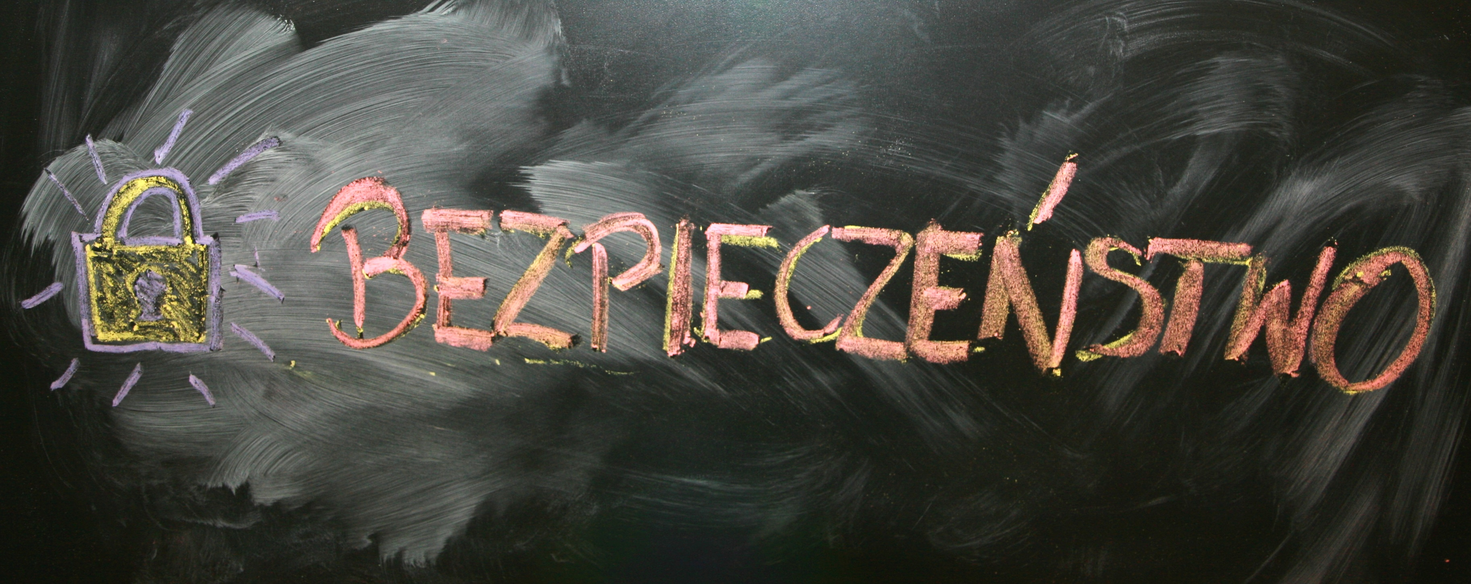
Zapewnij bezpieczeństwo
Zapewnij swoje dziecko o bezpieczeństwu poprzez odnoszenie się do faktów, wypowiedzi ekspertów oraz pomagaj w oddzieleniu emocji i opinii .
Uświadom swoje dziecko, że osoby dorosłe bardzo się starają,
aby wszystko wróciło do normalności.

Slide 7
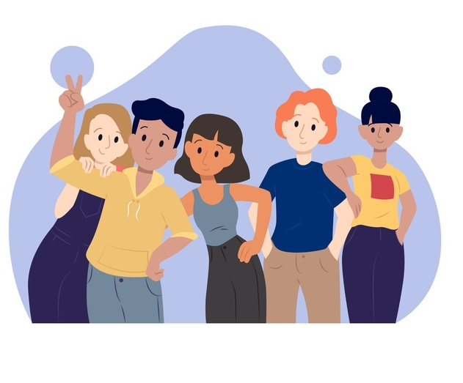
Dbaj o relacje z najbliższymi
Zapewnij dziecku kontakt z rówieśnikami,
rodziną i osobami mu bliskimi.
Nie izoluj dziecka, gdy nie ma takiej konieczności. Czasem wystarczy rozmowa telefoniczna lub kontakt za pośrednictwem różnego rodzaju aplikacji.
Odcięcie zwłaszcza najmłodszych dzieci od relacji z członkami rodziny źle wpływa na kondycję psychiczną dziecka i może rzutować negatywnie na całościowe funkcjonowanie dziecka.
Natomiast dla nastolatków duże znaczenie mają relacje rówieśnicze.

Slide 8
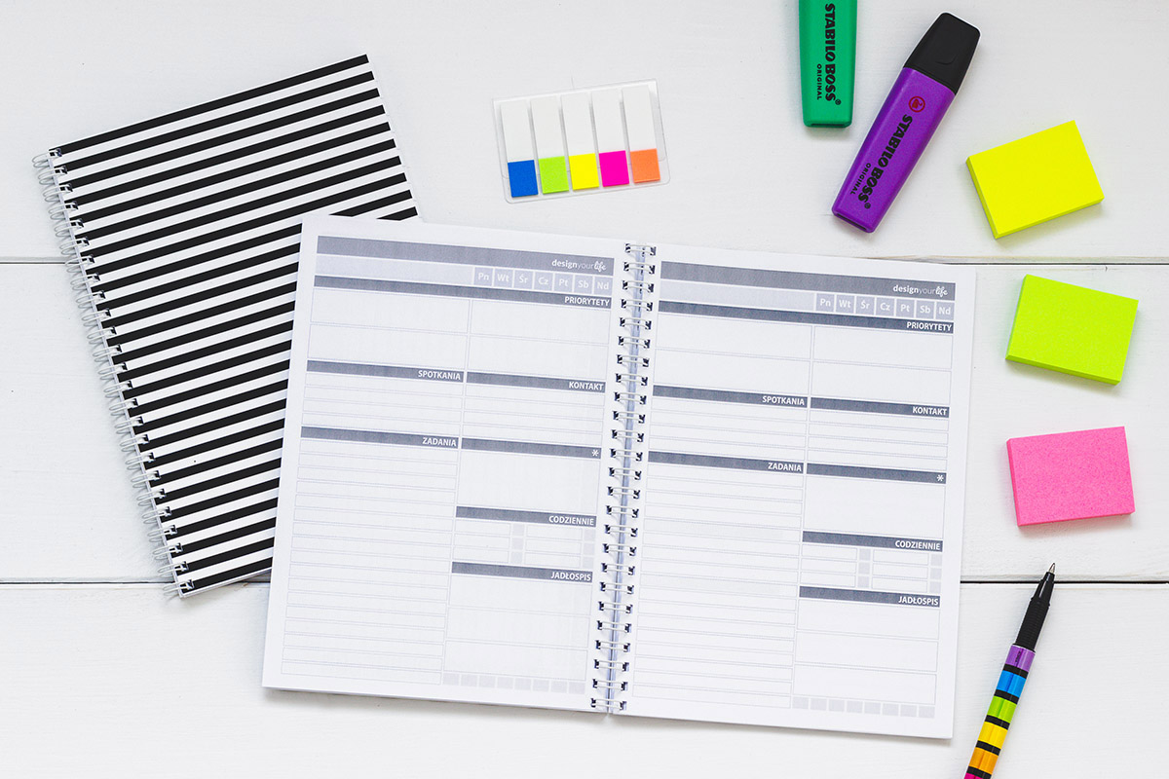
Zaplanuj dzień
Wspólnie z dzieckiem ułóżcie harmonogram dnia, zwłaszcza wtedy, gdy sytuacja zmusza do pozostania w domu i całkowitej izolacji.
Pamiętaj, że rutyna daje poczucie przewidywalności i stabilizacji.

Slide 9
Zorganizuj przestrzeń do nauki
W sytuacji, gdy dziecko przechodzi na tryb nauczania zdalnego jego dotychczasowy sposób przyswajania wiedzy musi zostać całkowicie przeorganizowany.
Dlatego bardzo ważne jest wsparcie dziecka
w organizacji zdalnego nauczania.
Okaż dziecku swoją chęć pomocy,
zachęcaj do systematycznej nauki,
a zwłaszcza chwal za postępy, sukcesy.

Slide 10
Chwal dziecko
Nie pozostawiaj dziecka bez pochwał, dostrzegaj nawet drobne osiągnięcia i włożony wysiłek.
Nie zapominaj chwalić dziecka za prawidłowe zachowania związane
z ostrożnością w czasie pandemii COVID-19.

Slide 11
Obserwuj swoje dziecko
Rodzic również powinien bacznie obserwować swoje dziecko.
Każda zmiana w jego zachowaniu (smutek, rozdrażnienie, izolowanie się od domowników, zmiany nawyków żywieniowych itp.)
powinna rodzica zastanowić.
Czas pandemii jest trudny dla wszystkich,
ale to szczególnie nastolatkowie z ograniczonymi możliwościami bezpośredniego kontaktu z rówieśnikami i długotrwałą edukacją zdalną szczególnie dotkliwie odczuwają jej skutki.

Slide 12
Dziękujemy za uwagę
Pedagodzy szkolni:
Paulina Zielińska
Marta Krysiak

